Slide 1
KURZ PRVEJ POMOCI
ÚVOD
FYZIOLÓGIA A ANATÓMIA
PaedDr. Alica Dragulová, PhD.
RP MPC Košice

Slide 2
PRVÁ POMOC
Súbor účelných oparení, ktoré sa pri poranení alebo náhlom ochorení poskytnú ešte pred príchodom sanitky alebo lekára
Záchrana života
Zabránenie zhoršenia stavu
Urýchlenie zotavenia

Slide 3
Postupné ošetrenie zranení:
Život ohrozujúce stavy
Ostatné život neohrozujúce zranenia

Slide 4
Stavy ohrozujúce život
veľké vonkajšie krvácanie – VVK
  (60-90s)
zástava dýchania a činnosti srdca
  (3-5 min)
bezvedomie
šok

Slide 5
Všeobecné zásady postupu poskytovania PP
Zhodnotenie situácie
Vytvorenie bezpečného prostredia
Poskytnutie pomoci
Zabezpečenie transportu a odborného ošetrenia

Slide 6
Zhodnotenie situácie
Konáme rýchlo, rozvážne a premyslene
Zistíme čo sa stalo a určíme postup pomoci
Zistíme prítomnosť lekára alebo sestry
Všetkým oznámime, že sme vyškolení v poskytovaní prvej pomoci
Požiadame o pomoc ostatných účastníkov

Slide 7
Vytvorenie bezpečného prostredia
Myslíme na svoju bezpečnosť
Neohrozujeme seba, iných záchrancov ani ďalšie osoby

Slide 8
Poskytnutie prvej pomoci
Prvotné zhodnotenie postihnutého
Základná neodkladná starostlivosť
Druhotné zhodnotenie postihnutého
Správne ošetrenie a starostlivosť o postihnutého

Slide 9
Zabezpečenie odborného ošetrenia
Aktivácia záchranného systému – privolanie RZP
Zabezpečenie transportu
Odovzdanie informácií zdravotníckym pracovníkom

Slide 10
Prvotné zhodnotenie
Hlavne kontrola životných funkcií:
  VEDOMIE
  DÝCHANIE
  KRVNÝ OBEH

Slide 11
Prvotné zhodnotenie
Je postihnutý v ohrození života?
Má život ohrozujúce krvácanie?
Je postihnutý v bezvedomí?
  Reakcia na oslovenie
  Reakcia na manipuláciu
  Reakcia na bolesť

Slide 12
Prvotné zhodnotenie
Dýcha spontánne a dostatočne?
  Sledujeme dýchacie pohyby
  Počúvame dychové šelesty
  Pociťujeme prúdenie vzduchu
Má prítomný krvný obeh?
  Zhodnotíme všeobecné známky krvného obehu: farba kože a slizníc, prítomnosť pohybov, reflexov, kašľa, atď.

Slide 13
Druhotné zhodnotenie
Postihnutý je mimo ohrozenia života!
Zistenie anamnézy
  Okolnosti poškodenia zdravia
  Pridružené ochorenia
  Užívané lieky
  Vek, totožnosť, adresa, kontaktná osoba postihnutého
  Posledný príjem tekutín a potravy

Slide 14
Druhotné zhodnotenie
Hľadanie a hodnotenie príznakov a mechanizmu poškodenia
Vyšetrenie celého tela
Pátranie po predmetoch, ktoré uľahčia určenie diagnózy

Slide 15
Privolanie pomoci: 112, 155
Hovoríme pomaly, jasne a zreteľne
Nahlásime:
  svoje meno a kontakt na seba ako poskytovateľa pomoci
  Miesto nehody
  Druh a závažnosť situácie
  Počet postihnutých, vek, pohlavie a ich stav
  Podrobnosti o prípadnom hroziacom nebezpečenstve

Slide 16
Privolanie pomoci: 112, 155
Riadime sa pokynmi a radami záchrannej služby
Počkáme, kým hovor neukončí pracovník záchrannej služby.

Slide 17
Presun zraneného
Rautekov vyťahovací manéver
Ťah za oblečenie

Slide 18
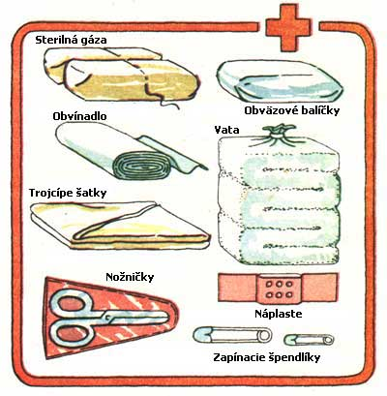

Slide 19
FYZIOLÓGIA A ANATÓMIA
Dýchací systém
Tráviaci systém
Obehový systém
Krv
Nervový systém
Pohybový systém
Koža

Slide 20
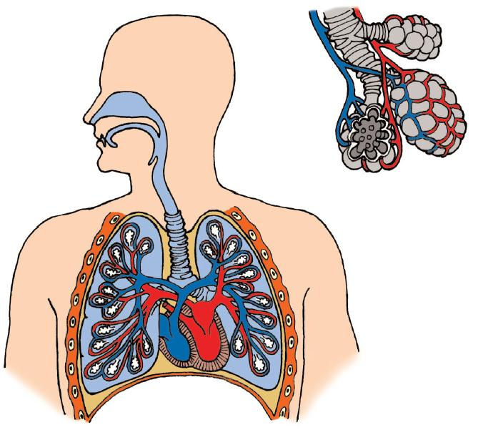
Dýchací
systém

Slide 21
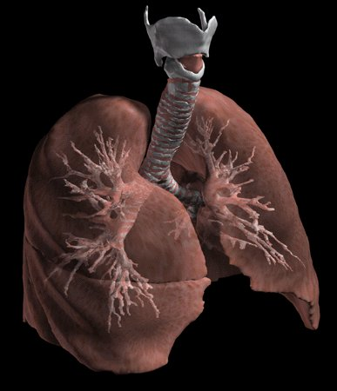
Dýchací systém
Transport kyslíka:
  Pľúca
  Krv – červené krvinky
  Tkanivá – bunky
Bezprostredné ohrozenie života pri náhlom nedostatku kyslíka

Slide 22
Dýchací systém
Vzduch – 20,9% kyslíka
Frekvencia dýchania dospelého človeka v kľude je 12-16/min

Slide 23
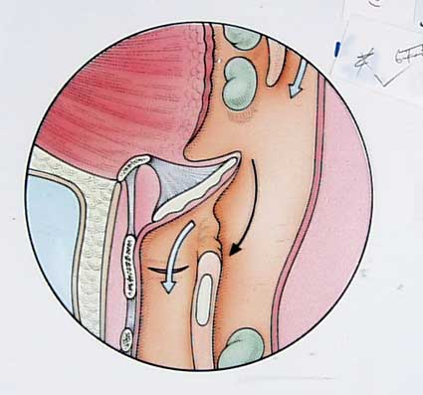
Dýchací a
tráviaci
systém

Slide 24
Obehový systém
Srdce
  4 časti = 2 predsiene + 2 komory
Cievy
  tepny (artérie)
  vlásočnice (kapiláry)
  žily (vény)
Srdcová frekvencia v kľude je
60-80/min

Slide 25
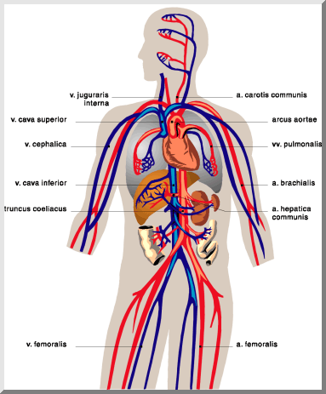

Slide 26
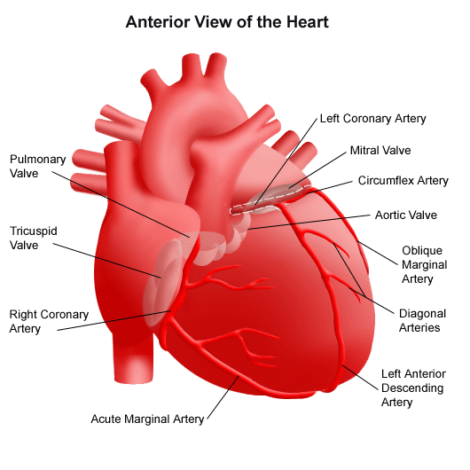

Slide 27
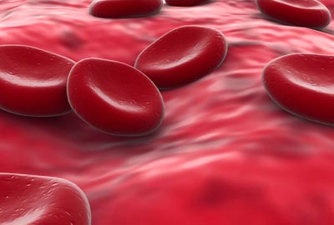
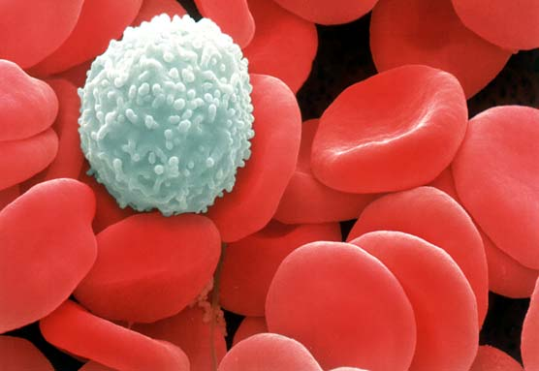
Krv
Plazma
Krvné častice
  Červené krvinky – transport kyslíka
  Biele krvinky – obranyschopnosť (imunita)
  Krvné doštičky – zastavenie krvácania

Slide 28
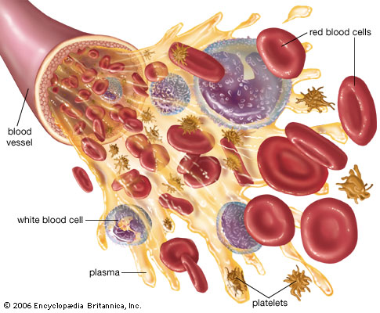

Slide 29
Nervový systém
Centrálny nervový systém
  Mozog – najcitlivejší orgán na nedostatok
  kyslíka
  Miecha
Periférny (okrajový) nervový systém

Slide 30
Pohybový systém
Kostra – zložená z kostí
Väzy
Svaly

Slide 31
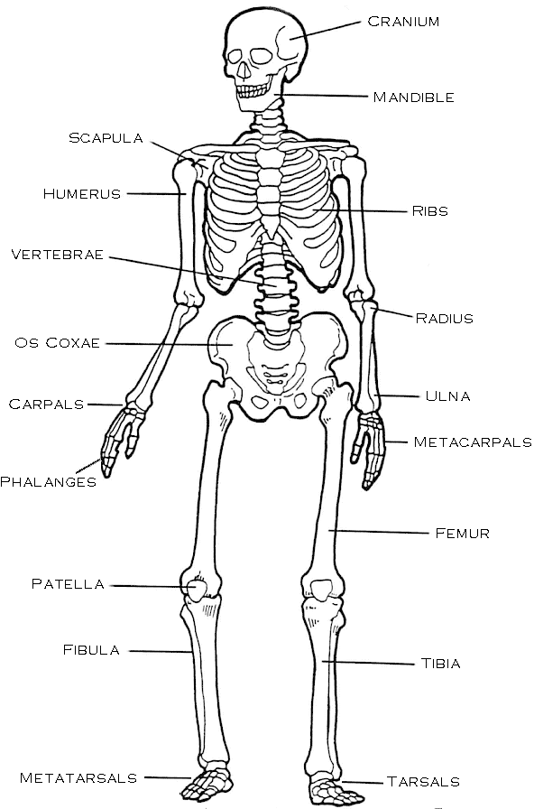

Slide 32
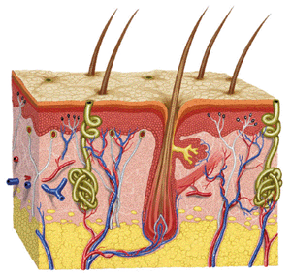
Koža

